Slide 1
先发制人
陈海弘

Slide 2
目录
蓝衣社
救国

Slide 3

蓝衣社
创立：1932年
性质：狂热支持蒋介石的右翼团队
在日本人要求下表面“解散”
但1937年至1938年期间恐怖活动仍然被归在蓝衣社下
日本占领上海后，蓝衣社成为抗日活动的通用语，由戴笠组织。

Slide 4
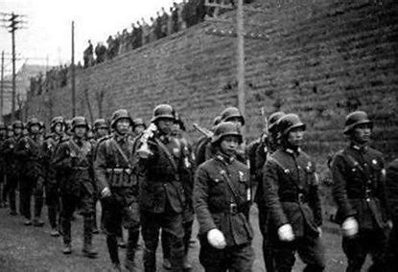
淞沪别动总队
组建者：戴笠
活动目的：抗击日本人
组成人员：来自各种社会阶层，店员，流氓，散兵，劳工，失业青年

Slide 5
淞沪别动总队 问题
乌合之众
人员混杂，在抗击日本人方面几乎无军事作用
爱国恐怖活动是否真的出于爱国动机？生活所迫？借助经费度日？
eg.18岁的失业青年林德福，为了得到每月9元的津贴，参加了别动队，成了“抗日爱国主义者”

Slide 6
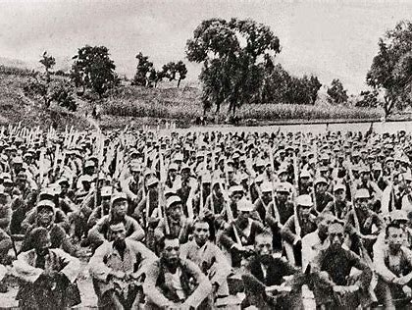
淞沪别动总队 结局
背景：日军杀入上海
主要成员：戴笠逃亡离开上海
结果：淞沪别动总队分散

Slide 7
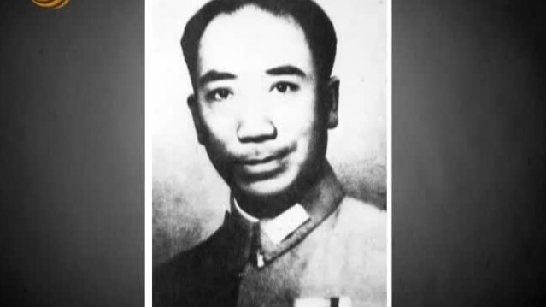
戴笠的行动
戴笠创建间谍组织
间谍与戴笠联系>被租界出卖、日本粉碎、伪政府收买
军统上海站丧失行动能力
成果：1937年至1941年，制造了150起暗杀

Slide 8
政治暗杀
自然而然衍生自民族救亡运动
既为了爱国，也为了自身的利益而行动
模棱两可性

Slide 9
救国 先发制人！
暗杀队抢在日本前面先发制人
采取暗杀行动以实现“救国”

Slide 10
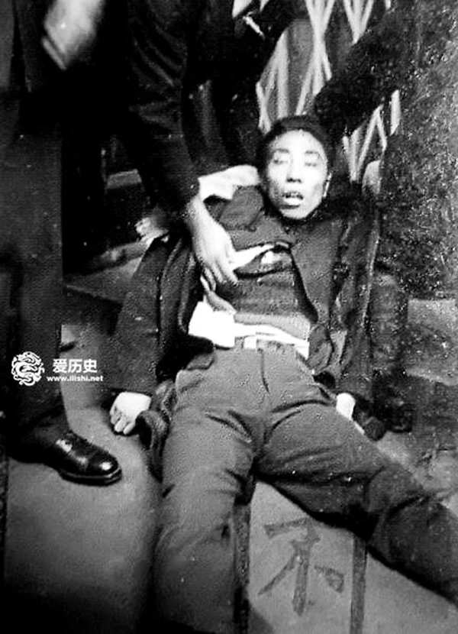
孙亚兴
学历：小学
个人经历：加入万国商团，以更加有益的方式服务祖国，参加上海市民义勇队。上夜校，提高受教育程度。
始终怀着爱国动机。组织一心团，参加市民义勇队，组建中国青年救亡协会。

Slide 11
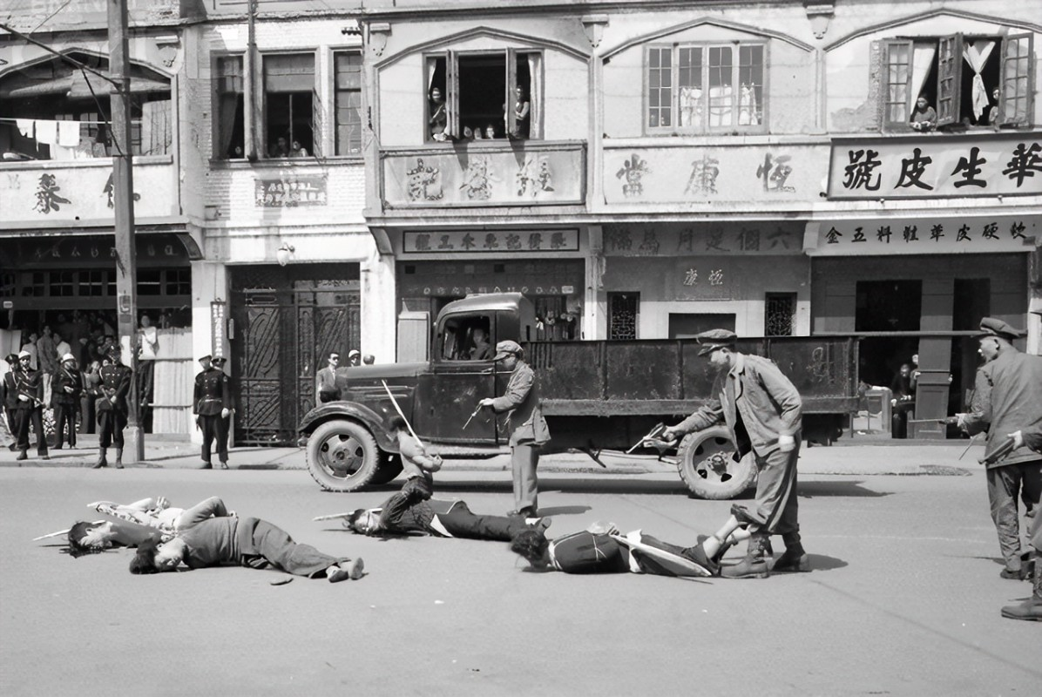
孙亚兴的暗杀队
分为4个小组：
第一组：王志固、周潍莹、顾振邦
任务：刺杀尤菊荪。刺杀失败，打伤尤菊荪，戴志月被击毙
第二组：江海生、赵良、戴志月
任务：刺杀汉奸吴宗玉。杀错了人，一死一伤，丢失手枪
共执行4次任务，2次成功

Slide 12
卢沟桥事变一周年纪念日爱国示威行动
孙亚兴接到指示，开始活动
活动前夜：租一间房子玩一整夜麻将
行动：投掷手榴弹。一人被捕
后果：逮捕千名嫌疑犯，美国报告有必要使用防护措施，工部局要求美国与英国大使注意并与租界合作

Slide 13
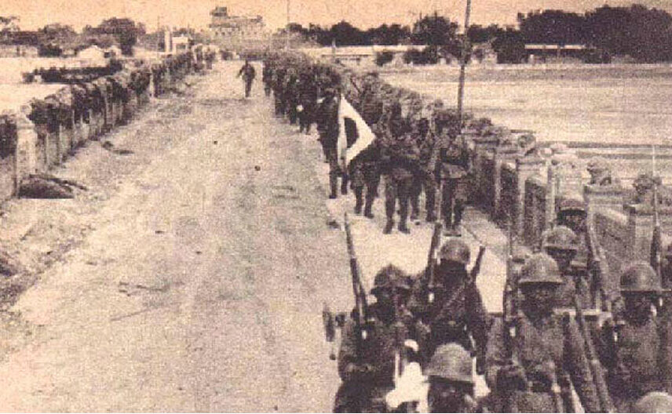
对策
背景：7月7日炸弹和杀戮事件
对策：日本举行会议通过决定
影响：工部局警务处响应该决定，采取三条措施
第三条措施：将恐怖分子引渡给日本人

Slide 14
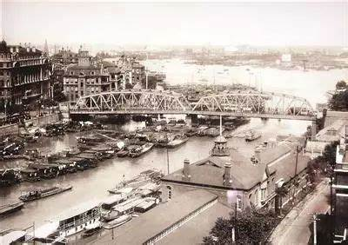
对策反响
反对：不得到公开审讯，被告将收到虐待
无果：规定仍然公布，出于急于安抚好战的日本军队的动机，专断地将拥有武器这样一种不重的罪行变成处死的罪行
实行：一人被带到“叹息桥”并交给日本
反响：社论严厉抨击工部局，中国政府提交抗议书

Slide 15
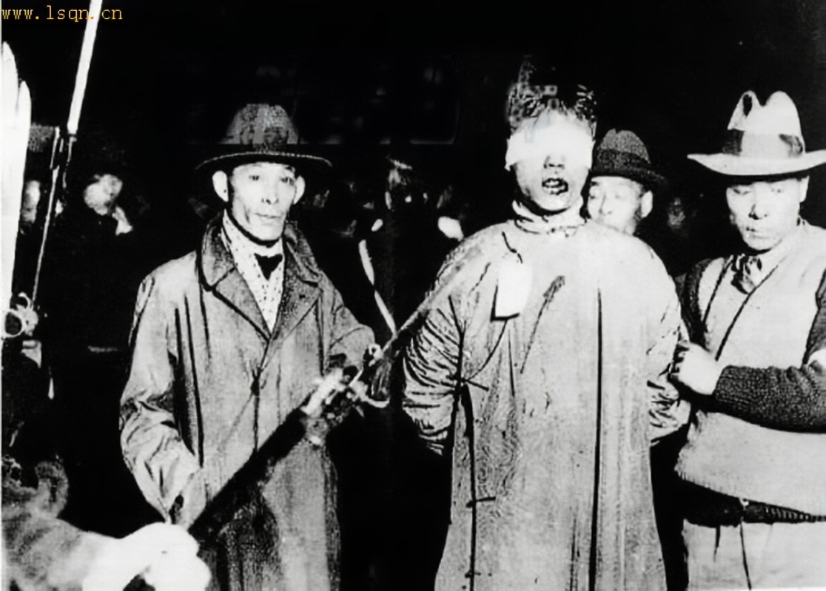
暗杀郑月波
目标人物：汉奸郑月波
行动：失败，一人被捕
审讯：坦白一切，透露组员名字地址
后果：多人被捕，包括头目孙亚兴

Slide 16
总结
在爱国旗号下从事暗杀活动的人，并不一定都具有多么崇高的爱国情怀，爱国、友谊、失业、贫穷、仇恨都有可能是一个人成为杀手的原因。人们去投掷炸弹，冒着生命危险实施暗杀，其直接目的就是能得到维持生活的那么一点点钱

